Slide 1
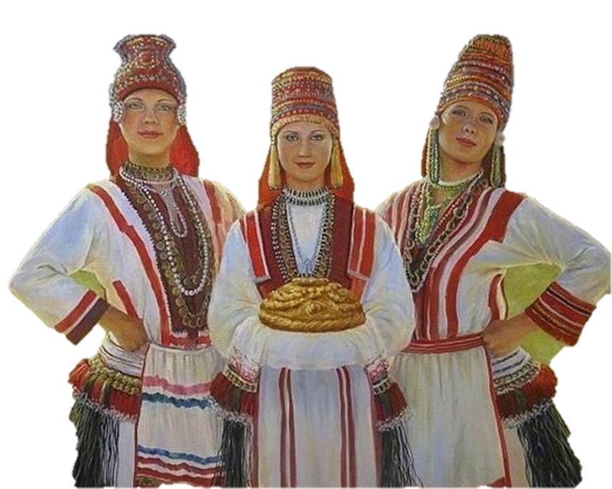
Всероссийская образовательная акция с международным участием «Диктант на мокшанском и эрзянском языках»
Организаторы:
Поволжский центр культур финно-угорских народов
при поддержке Министерства культуры,
национальной политики
и архивного дела Республики Мордовия

